Slide 1
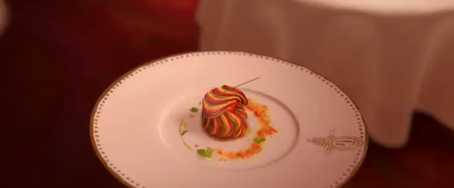
www.neurosup.fr
www.neurosup.fr
www.neurosup.fr
Notes:
Extrait du film « Ratatouille »

